Slide 1
ОГАПОУ «Губкинский горно-политехнический колледж»
ОСНОВЫ ЭЛЕКТРОБЕЗОПАСНОСТИ преподаватель Новикова Л. А.

Slide 2

Аннотация в условиях научно-технического прогресса расширяется область применения электрической энергии , как на производстве, так и в повседневной жизни. С каждым днем появляются новые электроприборы и электроустановки на производстве. Невозможно представить современную жизнь без огромного количества электроприборов. В связи с этим правила электробезопасности приобретают особое значение в повседневной жизни людей.

Slide 3
содержание
ОБЩИЕ ТРЕБОВАНИЯ ЭЛЕКТРОБЕЗОПАСНОСТИ
*Статистика электротравматизма .
*Основные термины в электробезопасности.
2. Нормативно-техническая документация
3. Понятие об электробезопасности.
*Электрические травмы
*Факторы, определяющие исход поражения
4. Классификация электроустановок
5. Средства защиты, используемые в электроустановках
6. Организация безопасной эксплуатации электроустановок
*Ответственность за выполнение Правил эксплуатации электроустановок потребителей
*Требования к персоналу
*Производство работ в электроустановках

Slide 4
ОБЩИЕ ТРЕБОВАНИЯ ЭЛЕКТРОБЕЗОПАСНОСТИ
Статистика электротравматизма
Известно, что в среднем электротравмы составляют 3% от общего числа травм, 12-13% - смертельные электротравмы от общего числа смертельных случаев. Это много, если учитывать высокий уровень травматизма в стране.
Принято исчислять электротравматизм в расчёте на 1 млн. жителей. У нас этот показатель составляет 8,8 смертельных электротравм на 1 млн. жителей страны в год (в передовых промышленно развитых странах - не более 3).
К наиболее неблагополучным отраслям относятся: лёгкая промышленность, где электротравматизм составляет 17 % от числа смертельных несчастных случаев, электротехническая промышленность -14, химическая- 13, строительство, сельское хозяйство - по 40%, наш пресловутый быт - примерно 40%.

Slide 5
Электрическим током называется упорядоченное (направленное) движение заряженных частиц.
Электробезопасность — система организационных мероприятий и технических средств, предотвращающих вредное и опасное воздействие на работающих от электрического тока и электрической дуги. Электробезопасность включает в себя правовые, социально-экономические, организационно-технические, санитарно-гигиенические, лечебно-профилактические, реабилитационные и иные мероприятия. Знание основ электробезопасности обязательно для персонала, обслуживающего электроустановки и электрооборудование.

Slide 6
Электроустановка - совокупность машин, аппаратов, линий и вспомогательного оборудования (вместе с сооружениями и помещениями, в которых они установлены), предназначенных для производства, преобразования, трансформации, передачи, распределения электрической энергии и преобразования ее в другие виды энергии.
Электроустановка действующая - электроустановка или ее часть, которая находится под напряжением, либо на которую напряжение может быть подано включением коммутационных аппаратов

Slide 7
Нормативно-техническая документация
- Правила эксплуатации электроустановок потребителей (ПЭЭП)
- Правила устройства электроустановок (ПУЭ)
- Межотраслевые правила по охране труда (правила безопасности) при эксплуатации электроустановок.
Межотраслевая инструкция по оказанию первой помощи при несчастных случаях на производстве.
ГОСТ 12.1.009-76 ССБТ. Электробезопасность. Термины и определения.
ГОСТ 12.1.019-79 ССБТ. Общие требования электробезопасности.
ГОСТ 12.1.038-82 ССБТ. Электробезопасность. Предельно допустимые уровни напряжений прикосновения и токов.
ГОСТ Р 50669-94. Электроснабжение и электробезопасность мобильных (инвентарных) зданий из металла или с металлическим каркасом для уличной торговли и бытового обслуживания населения. Технические требования.
ГОСТ Р 50571-94. Комплекс стандартов. Электроустановки зданий.
ГОСТ 12.1.030-81 ССБТ. Защитное заземление и зануление.
ГОСТ 12.2.007—75 ССБТ. Изделия электротехнические. Общие требования безопасности.
ГОСТ 12.2.013-87 ССБТ. Машины ручные электрические.

Slide 8
контрольные вопросы:
1. Что называется электрическим током?
2. Какие мероприятия включает в себя электробезопасность?
3.Что такое электроустановка?
4. Что такое действующая электроустановка?

Slide 9
Понятие об электробезопасности. Электрические травмы
Электротравма - это результат воздействия на человека электрического тока и электрической дуги.
Электрический ток, проходя через живой организм, производит термическое (тепловое) действие, которое выражается в ожогах отдельных участков тела, нагреве кровеносных сосудов, крови, нервных волокон и т.п.; электролитическое (биохимическое) действие - выражается в разложении крови и других органических жидкостей, вызывая значительные нарушения их физико-химических составов; биологическое (механическое) действие - выражается в раздражении и возбуждении живых тканей организма, сопровождается непроизвольным судорожным сокращением мышц (в том числе сердца, лёгких).
К электротравмам относятся электрические ожоги (токовые, или контактные; дуговые; комбинированные или смешанные), электрические знаки («метки»), металлизация кожи, механические повреждения, электроофтальмия, электрический удар (электрический шок). В зависимости от последствий электрические удары делятся на четыре степени: судорожное сокращение мышц без потери сознания, судорожное сокращение мышц с потерей сознания, потеря сознания с нарушением дыхания или сердечной деятельности, состояние клинической смерти в результате фибрилляции сердца или асфиксии (удушья).

Slide 10
Факторы, определяющие исход поражения
Электрический ток - очень опасный и коварный поражающий «недруг»: человек без приборов не способен заблаговременно обнаружить его наличие, поражение наступает внезапно. Более того, его отрицательное воздействие может проявиться не сразу: человек может погибнуть спустя несколько суток после электрического удара.
Основными факторами, определяющими исход поражения, являются: величина тока и напряжения, продолжительность воздействия тока, сопротивление тела, петля («путь») тока, прерывистость тока, род тока и частота, прочие факторы.
Величина тока и напряжения.
По степени физиологического воздействия можно выделить следующие токи:
• 0,8-1,2 мА (0,001А) - пороговый ощутимый ток (то есть то наименьшее значение тока, которое человек начинает ощущать);
• 10-16 мА(0,01А) - пороговый неотпускающий (приковывающий) ток, когда из-за судорожного сокращения рук человек самостоятельно не может освободиться от токоведущих частей;
• 100 мА (0,1А) - пороговый фибрилляционный ток; он является расчетным поражающим током. При этом необходимо иметь ввиду, что вероятность поражения таким током равна 0,5 при продолжительности его воздействия не менее 0,5 с. Указанные значения пороговых токов относятся к токам промышленной частоты при длительности протекания более 1 с.

Slide 11
Продолжительность воздействия тока.
Этот фактор имеет не только физиологическое, но и прпрактическое значение при проектировании устройств защитного отключения. Установлено, что поражение электрическим током возможно лишь в состоянии покоя сердца человека, когда отсутствуют сжатие (систола) или расслабление (диастола) желудочков сердца и предсердий. Поэтому при малом времени воздействие тока может не совпадать с фазой полного расслабления.Сопротивление тела. Величина непостоянная, зависит от конкретных условий, меняется в пределах от нескольких сотен Ом до нескольких мегаОм.
Примеров тому немало. Вот один из них. Рабочий опускает в электролитическую ванну средний и указательный пальцы руки и получает смертельный удар. Оказалось, что причиной гибели явился имевший место порез кожи на одном из пальцев. Эпидермис не оказал своего защитного действия и поражение произошло при явно безопасной петле тока.
Сопротивление тела не является постоянной величиной: в условиях повышенной влажности оно снижается в 12 раз, в воде - в 25 раз, резко снижает его принятие алкоголя. Зато во время сна оно возрастает в 15-17 раз. (Здесь, видимо, уместной была бы шутка о том, что всё-таки не следует спать на работе, чтобы уменьшить вероятность поражения током). В качестве расчётной величины во всех электротехнических расчётах по электробезопасности условно принято значение, равное 1000 Ом.

Slide 12
Петля («путь») тока через тело человека.
При расследовании несчастных случаев, связанных с воздействием электрического тока, прежде всего, выясняется, по какому пути протекал ток. Человек может коснуться токоведущих частей (или металлических нетоковедущих частей, которые могут оказаться под напряжением) самыми различными частями тела. Отсюда - многообразие возможных петель тока. Наиболее вероятными признаны следующие: «правая рука - ноги» (20% случаев поражения); «левая рука -ноги» (17%); «обе руки - ноги» (12%); «голова - ноги» (5%); «рука - рука» (40%); «нога - нога» (6%). Все петли, кроме последней, называются «большими», или «полными» петлями, ток захватывает область сердца, они наиболее опасны. В этих случаях через сердце протекает 8-12 процентов от полного значения тока.
Петля «нога - нога» называется «малой», через сердце протекает всего 0,4 процента от полного тока. Эта петля в принципе малоопасная. Так в опытах к задним ногам собаки подавалось напряжение 1000 В в течение 12 с, и животное не погибало. Однако, вследствие «подкашивающего» действия тока, человек может упасть в потенциальном поле и тогда эта малоопасная петля превращается в любую опасную.
И здесь уместно привести любопытный факт. На занятиях по электробезопасности на вопрос, каким образом может спастись человек, оказавшийся в потенциальном поле, наряду с правильными ответами (прыжки на одной или двух ногах, выход так называемым «гусиным» шагом) очень часто приводятся совершенно неприемлемые: «лечь на землю и катиться», «ползти» и т.п.
И это при всей очевидности того, что опасность при этом может существенно возрасти, по сравнению с напряжением шага: человек может «вобрать» в себя разность потенциалов на длину тела.

Slide 13
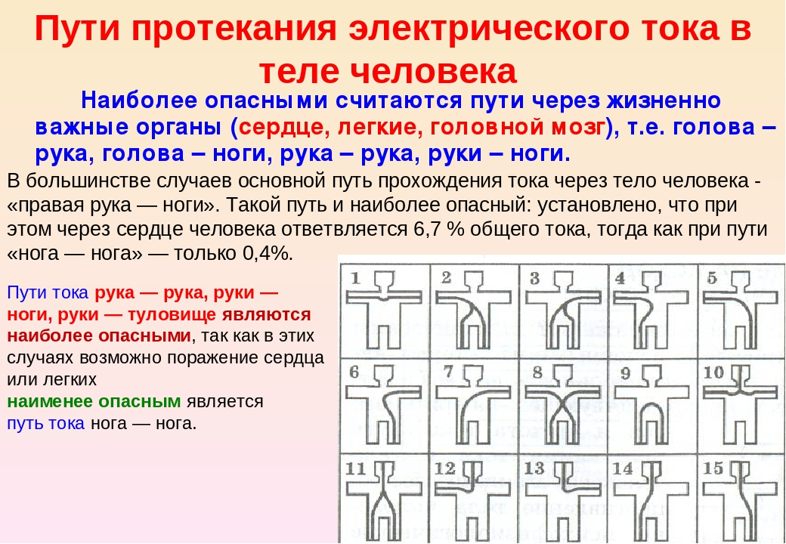

Slide 14
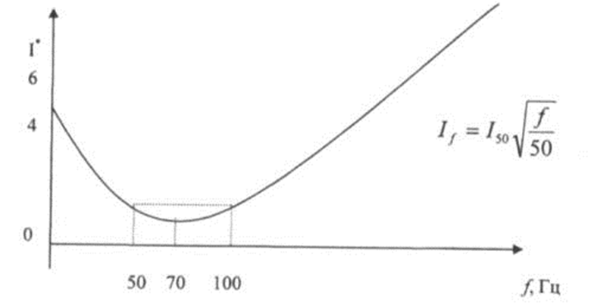
Род тока и частота.
Влияние этого фактора на вероятность поражения проще всего пояснить с помощью графической зависимости, показанной на рисунке 1. По оси ординат отложены относительные значения пороговых «поражающих» токов, по оси абсцисс - значения частоты в Гц.
Из рисунка видно, что наиболее опасная частота для человека -70 Гц (физиологически: из-за резонансных явлений биополей с внешними электромагнитными полями).
Опасны переменные токи до 1 кГц; выше 50 кГц практически не опасны, и человек выдерживает длительное время ток в несколько А (физиологически: диполи тела человека не успевают «переориентироваться» и в итоге организм не реагирует на такие воздействия).
Постоянный ток в 4-6 раз менее опасен, чем переменный ток промышленной частоты (см. рис. 1 - значение тока при частоте, равной 0).

Slide 15
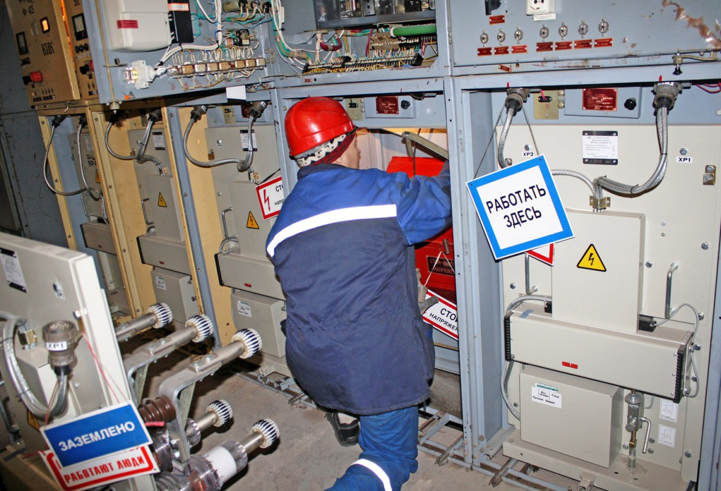
Прочие факторы
1. Всё, что увеличивает темп работы сердца, способствует повышению вероятности поражения. К таким причинам следует отнести усталость, возбуждение, голод, жажду, испуг, принятие алкоголя, наркотиков, некоторых лекарств, курение, болезни и т.п.
2. «Готовность» к электрическому удару, т.е. психологические факторы. Здесь, естественно, не идёт речь о привыкании к опасности и грубых нарушениях мер безопасности при работе в электроустановках.

Slide 16
Контрольные вопросы:
Какое действие оказывает электрический ток проходя через тело человека?
На сколько степеней делятся электрические удары?
Какие факторы определяют исход поражения электрическим током?
Назовите величину порогового неотпускающего тока?
Какой путь протекания электрического тока через тело человека является наименее опасным?
Какой ток является менее опасным: переменный или постоянный?
Какие виды электротравм вы помнте?

Slide 17
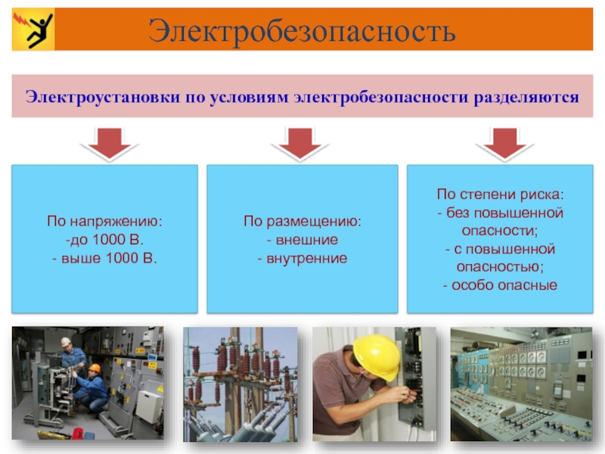

Slide 18

Классификация помещений (условий работ) по опасности поражения электрическим током
Существенное влияние на электробезопасность оказывает окружающая среда производственных помещений. В отношении опасности поражения электрическим током ПУЭ различают:
1. Помещения без повышенной опасности, в которых отсутствуют условия, создающие повышенную или особую опасность;

Slide 19
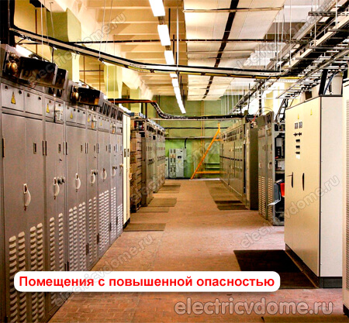
2. Помещения с повышенной опасностью, характеризующиеся наличием одного из следующих условий, создающих повышенную опасность:
а) сырости (относительная влажность воздуха длительно превышает 75%) или токопроводящей пыли (оседающей на проводах, проникающей внутрь машин, аппаратов и т.п.);
б) токопроводящих полов (металлические, земляные, железобетонные, кирпичные и т.п.);
в) высокой температуры (длительно превышает +35град. С);
г) возможности одновременного прикосновения человека к имеющим соединение с землёй металлоконструкциям зданий,
технологическим аппаратам и т.п.,
с одной стороны, и к металлическим
корпусам электрооборудования - с другой;

Slide 20

3. Особо опасные помещения, характеризующиеся наличием следующих условий, создающих особую опасность:
а) особой сырости (относительная влажность близка к 100%; потолок, стены, пол, предметы покрыты влагой);
б) химически активной или органической среды (длительно содержатся агрессивные пары, газы, жидкости, образуются отложения или плесень, разрушающие изоляцию и токоведущие части);
в) одновременно двух или более условий повышенной опасности.

Slide 21
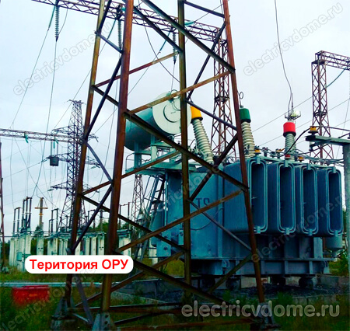
Территории размещения наружных электроустановок (на открытом воздухе, под навесом, за сетчатыми ограждениями) - приравниваются к особо опасным помещениям;
5. В ряде нормативных документов выделяются в отдельную группу работы в особо неблагоприятных условиях (в сосудах, аппаратах, котлах и др. металлических ёмкостях с ограниченной возможностью перемещения и выхода оператора). Опасность электропоражения, а значит, и требования безопасности в этих условиях выше, чем в особо опасных помещениях.
Условия производства работ предъявляют определённые требования к питанию таких потребителей, как
электроинструмент, светильники
местного освещения,
переносные светильники.
В помещениях с повышенной
опасностью и особо опасных они
должны питаться от напряжения не
более 50 В, в особо неблагоприятных
условиях - не более 12В.

Slide 22
Контрольные вопросы:
Как разделяются электроустановки по условиям электробезопасности?
Охарактеризуйте помещения без повышенной опасности.
Какие характеристики относятся к помещениям с повышенной опасностью?
Перечислите характеристики особо опасных помещений.

Slide 23
Средства защиты, используемые в электроустановках
К основным электрозащитным средствам для работы в электроустановках напряжением выше 1000 В относятся: электроизмерительные клещи, указатели напряжения, указатели напряжения для фазировки; изолирующие устройства и приспособления для работ на воздушных линиях с непосредственным прикосновением к токоведущим частям (изолирующие лестницы, площадки, канаты, корзины телескопических вышек и т.д.).
К дополнительным электрозащитным средствам, применяемым в электроустановках напряжением выше 1000 В относятся: диэлектрические перчатки; диэлектрические боты; диэлектрические ковры, индивидуальные экранирующие комплекты; изолирующие подставки и накладки; переносные заземления, оградительные устройства; плакаты и знаки безопасности и т.д.).
К основным электрозащитным средствам, применяемым в электроустановках напряжением до 1000 В относятся: изолирующие штанги; изолирующие и электроизмерительные клещи; указатели напряжения; диэлектрические перчатки; слесарно-монтажный инструмент с изолирующими рукоятками.
В дополнительные электрозащитные средства в электроустановках до 1000 В включены: диэлектрические галоши; диэлектрические ковры; переносные заземления; изолирующие подставки и накладки; оградительные устройства; плакаты и знаки безопасности.

Slide 24
Ответственность за соответствующую организацию использования средств защиты возлагается на начальника цеха, службы, подстанции, участка сети, мастера участка, а в целом по предприятию - на главного инженера. Всем электрозащитным средствам, за исключением диэлектрических ковров, подставок, плакатов и знаков безопасности, должны быть присвоены инвентарные номера. Необходимо вести журналы учета и содержания средств защиты, которые должны проверяться один раз в шесть месяцев ответственным за состояние средств защиты.
Средства защиты, кроме изолирующих поставок, диэлектрических ковров, переносных заземлений, ограждений, плакатов и знаков, подвергаются эксплутационным испытаниям (периодическим и внеочередным, проводимым после ремонта). После испытания на средствах защиты, кроме инструмента с изолирующими рукоятками и указателей напряжения до 1000 В, ставится штамп с указанием даты следующего испытания.

Slide 25
Плакаты и знаки безопасности применяются для предотвращения ошибочного включения коммутационных аппаратов; для предупреждения об опасности при приближении к токоведущим частям, находящимся под напряжением и т.п. Они делятся на: предупреждающие, запрещающие, предписывающие и указательные.
По характеру применения плакаты и знаки подразделяются на постоянные и переносные.
Постоянные плакаты и знаки, как правило, изготовляются из электроизоляционных материалов, а на бетонные и металлические поверхности наносятся красками с помощью трафаретов. Допускается установка металлических плакатов и знаков. Переносные плакаты следует изготовлять из электроизоляционных материалов

Slide 26
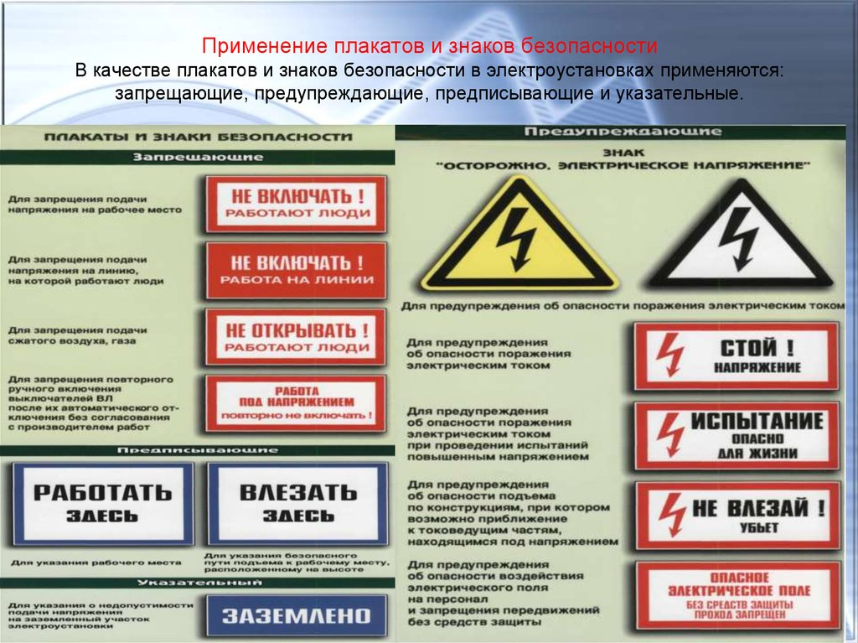

Slide 27
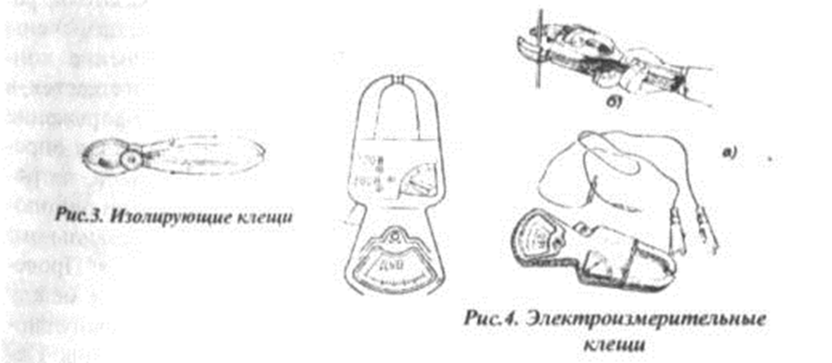
Остановимся более подробно на некоторых видах электрозащитных средств, применяемых в электроустановках напряжением до 1000 В.
Изолирующие клещи (рис. 3). Предназначены для замены трубчатых предохранителей типов ПР и НПН на токи 15...60 А. Установка и снятие предохранителей, как правило, производится при снятом напряжении. Допускается производить эти операции под напряжением, но без нагрузки; при этом необходимо пользоваться диэлектрическими перчатками и очками.
Электроизмерительные клещи (рис. 4). Предназначены для измерения тока, напряжения и мощности без разрыва цепи. Клещи состоят из рабочей части (разъемный магнитопровод, обмотка, измерительный прибор) и корпуса, являющегося одновременно изолирующей частью с упором и рукояткой. В установках до 1000 В измерения клещами может производить одно лицо с группой не ниже III.

Slide 28
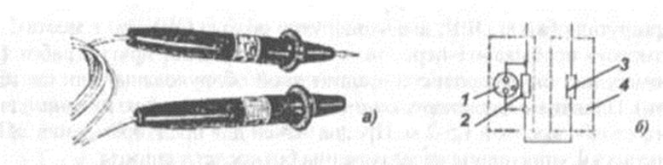
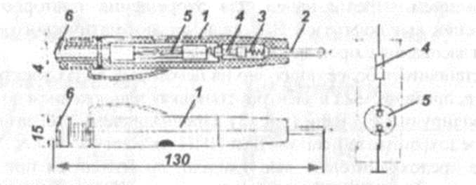
Рис. 5. Двухполюсный указатель напряжения типа МИН-1:а-общий вид; б-принципиальная схема; 1-неоновая лампа; 2- шунтирующее сопротивление; 3-добавочное сопротивление; 4-корпус.
Рис. 6. Однополюсный указатель напряжения типа УНН-1: 1-корпус; 2-щуп; 3-пружина; 4-добавочное сопротивление; 5- неоновая лампа; 6-контактная втулка.
Указатели напряжения (рис. 5 и 6). Двухполюсные указатели, работающие по принципу протекания активного тока, предназначены для установок переменного и постоянного тока. Применение контрольных ламп для проверки отсутствия напряжения запрещается в связи с опасностью их взрыва при включении на линейное напряжение 380 В. Однополюсные указатели рекомендуется применять для определения фазного провода при подключении электросчётчиков, патронов, выключателей, предохранителей и т. п. При пользовании однополюсными указателями напряжения во избежание их неправильного показания применение диэлектрических перчаток запрещается. Проверять отсутствие напряжения нужно как между фазами, так и между каждой фазой и заземлённым корпусом или заземляющим (зануляющим) проводом. При этом используется двухполюсный указатель. Перед применением исправность указателя должна проверяться на токоведущих частях, заведомо находящихся под напряжением. В закрытых установках до 1000 В проверку отсутствия напряжения может производить одно лицо с группой не ниже III.

Slide 29
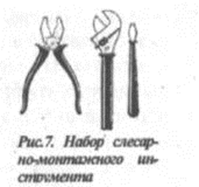
Изолированный инструмент (Рис. 7), Это слесарно-монтажный инструмент с изолирующими рукоятками (ключи гаечные разводные, плоскогубцы, пассатижи, кусачки, отвёртки, монтёрские ножи и т. п.), применяемый для работы под напряжением до 1000 В в качестве основного электрозащитного средства. Изолирующие рукоятки должны быть выполнены в виде диэлектрических чехлов или неснимаемого покрытия из влагостойкого, масло-бензостойкого, нехрупкого, нескользкого (рифлёного) изоляционного материала. У отвёрток изолируется не только рукоятка, но и стержень на всю его длину. Изоляция должна покрывать всю рукоятку и иметь упор. Перед каждым применением инструмент должен быть осмотрен. Рукоятки не должны иметь раковин, трещин, сколов, вздутий, увлажнений и загрязнений. При работе с изолированным инструментом под напряжением необходимо применять дополнительные средства защиты (диэлектрические галоши, ковры, изолирующие подставки). Применение диэлектрических перчаток не требуется.

Slide 30
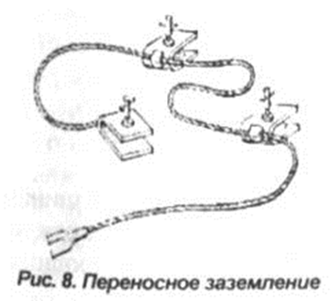
Рассмотренные выше электрозащитные средства являются основными для электроустановок до 1000 В.
Переносные заземления (рис. 8 и 9). При отсутствии стационарных заземляющих ножей переносные заземления являются наиболее надёжным средством защиты при работе на отключённых токоведущих частях от ошибочно поданного или наведенного напряжения. При ошибочном включении электроустановки, токоведущие части которой замкнуты накоротко и заземлены, возникает трёхфазное короткое замыкание на землю, срабатывает защита (предохранители, автоматические выключатели), и установка быстро отключается. При затягивании процесса отключения безопасность работающих обеспечивается тем, что вблизи места наложения заземления фазные и линейные напряжения близки к нулю. Переносное заземление должно обладать электродинамической и термической стойкостью по отношению к возникшему току короткого замыкания , в связи с чем к нему предъявляются следующие требования:

Slide 31
а) провода должны быть голыми, гибкими, многожильными, медными сечением не менее 25 мм2 в установках выше 1000 В и не менее 16 мм2 в установках до 1000 В.
б) зажимы для присоединения закорачивающих проводов к шинам (струбцины) должны иметь такую конструкцию, чтобы при прохождении тока к.з. заземление не могло быть сорвано с места электродинамическими силами.
в) наконечник на проводе для заземления должен выполняться в виде струбцины или соответствовать конструкции зажима (барашка) на заземляющем проводе или конструкции.
г) элементы переносного заземления должны быть соединены путём прессовки, сварки или болтами с предварительным лужением контактных поверхностей. Применение пайки запрещается.
Переносные заземления накладываются на токоведущие части в установленных для этого местах, которые очищаются от краски и окаймляются чёрными полосами.
Операция наложения заземления неразрывно связана с проверкой отсутствия напряжения. Переносное заземление сначала нужно присоединить к земле, а затем сразу после проверки отсутствия напряжения наложить на токоведущие части. Закреплять струбцины на токоведущих частях нужно с помощью специальной штанги или непосредственно руками в диэлектрических перчатках. Снимать переносные заземления нужно сначала с токоведущих частей, а затем отсоединять от земли.
В электроустановках напряжением до 1000 В все операции по наложению и снятию переносных заземлений могут выполняться одним лицом с группой не ниже III.
Все переносные заземления должны быть пронумерованы. Должен быть строгий учёт всех наложенных заземлений.

Slide 32
Контрольные вопросы:
Какие средства защиты являются основными до 1000В?
Какие средства защиты являются основными выше 1000В?
Какие средства защиты являются дополнительными до 1000В?
Какие средства защиты являются дополнительными выше 1000В?
Для чего предназначены изолирующие клещи?
Для чего предназначены переносные заземления?
Каков порядок наложения защитного заземления?

Slide 33
ОРГАНИЗАЦИЯ БЕЗОПАСНОЙ ЭКСПЛУАТАЦИИ ЭЛЕКТРОУСТАНОВОК
Задачи электротехнического персонала
На предприятиях (организациях, учреждениях) создаётся энергетическая служба. Если её нет, то обслуживание электроустановок может осуществлять специальная организация или электротехнический персонал другого предприятия по договору.
На предприятии (организации) должен быть назначен ответственный за электрохозяйство (для непосредственной организации эксплуатации электроустановок) и лицо, его замещающее. Как правило, обязанности ответственного за электрохозяйство возлагаются на главного энергетика. Ответственный за электрохозяйство назначается приказом после обучения и присвоения соответствующей группы по электробезопасности (V - в электроустановках выше 1000 В и IV - в электроустановках до 1000 В). Допускается выполнение его обязанностей по совместительству.

Slide 34
Ответственный за электрохозяйство обязан обеспечить надёжную, экономичную и безопасную работу электроустановок; разработку и внедрение мероприятий по экономии электрической энергии, компенсации реактивной мощности, снижению норм удельного расхода энергии на единицу продукции; внедрение новой техники и технологии в электрохозяйство, организацию и своевременное проведение планово-предупредительного ремонта и профилактических испытаний электроустановок; систематический контроль за графиком нагрузки предприятия, поддержание режима электропотребления, установленного энергосистемой, обучение, инструктирование и периодическую проверку знаний персонала энергослужбы; учёт расхода электроэнергии; наличие и своевременную проверку средств защиты и противопожарного инвентаря; выполнение предписаний Энергонадзора в установленные сроки; своевременное расследование аварий и отказов в работе электроустановок, а так же несчастных случаев от поражения электрическим током; ведение технической документации, разработку необходимых положений; своевременное представление установленной отчётности вышестоящим организациям и предприятию «Энергонадзор».

Slide 35
Инженер по охране труда, контролирующий электроустановки выполняет следующие функции: определяет порядок организации и своевременного проведения инструктажей с электротехническим персоналом; участвует в работе комиссий по проверке знаний норм и правил работы в электроустановках, контролирует своевременность и качество проведения такой проверки; контролирует своевременность прохождения персоналом первичного и периодического медицинского освидетельствования, даёт предписание по устранению недостатков в организации безопасной эксплуатации электрохозяйства, обязательные для электротехнического персонала; принимает участие в расследовании всех случаев поражения электрическим током, нарушения норм и правил работы в электроустановках; анализирует совместно с ответственным за электрохозяйство причины элетротравматизма и профзаболеваний и разрабатывает мероприятия по их устранению и профилактике; участвует в комиссии по внедрению стандартов по электробезопасности ССБТ и контролирует выполнение необходимых мероприятий; участвует в совещаниях с электротехническим персоналом по разбору случаев электротравматизма или допущенных нарушений Правил и инструкций; контролирует наличие на рабочих местах инструкций по электробезопасности и их своевременное обновление; помогает оформлению стендов, организации уголков электробезопасности в цехах, на предприятии.

Slide 36
Ответственность за выполнение Правил эксплуатации электроустановок потребителей
За нарушение в работе электроустановок несут персональную ответственность: работники, непосредственно обслуживающие электроустановки (за нарушение по их вине); работники, проводящие ремонт (за низкое качество ремонта); руководители и специалисты энергослужбы (за неудовлетворительное техническое обслуживание и невыполнение противоаварийных мероприятий). Это отражается в должностных инструкциях.
Ответственность может быть дисциплинарной, административной или уголовной. Она устанавливается инструкциями и действующим законодательством. При обнаружении неисправности электроустановок или средств защиты каждый работник должен немедленно сообщить об этом своему непосредственному руководителю.

Slide 37
Требования к персоналу
Электротехнический персонал предприятий подразделяется на:
административно-технический, который организует оперативные переключения, ремонтные, монтажные и наладочные работы в электроустановках и принимает непосредственно участие; обладает правами оперативного, ремонтного, оперативно-ремонтного персонала;
оперативный, ведёт оперативное управление электрохозяйством, оперативное обслуживание, переключение, подготовку рабочего места, допуск к работам и надзор за работающими; должен пройти стажировку на рабочем месте не менее двух недель;
ремонтный - за ним ремонт, реконструкция, монтаж электроустановок, испытание, измерение, наладка, регулировка электроаппаратуры;
оперативно-ремонтный, осуществляет функции оперативного и ремонтного персонала на закрепленных за ним электроустановках.
Электротехнологический персонал, обслуживает электротехнологические установки и процессы (электролиз, электросварка и т. п.); имеет достаточные знания и навыки для безопасного выполнения работ по техническому обслуживанию энергонасыщенного производственно-технического оборудования. Он не входит в состав электротехнической службы, имеет группу по электробезопасности II и выше.

Slide 38
Производственному неэлектротехническому персоналу, выполняющему работы с опасностью поражения электрическим током, присваивается I группа по электробезопасности. Он ежегодно проходит инструктаж, который проводит лицо из электротехнического персонала с группой по электробезопасности не ниже 3. Оформление производится в специальном журнале, удостоверение не выдаётся Электротехническому персоналу с группой по электробезопасности II-V выдаётся соответствующее удостоверение. II группа присваивается лицам, которые не имели группы (ученикам, электросварщикам, крановщикам, термистам и т.п.); III, IV, V - лицам электротехнического персонала в зависимости от знаний, стажа работы в действующих электроустановках. Перечень должностей ИТР, электротехнического персонала, которым необходимо иметь группу по электробезопасности утверждает руководитель предприятия, организации.
Работники из электротехнического персонала до 18 лет к работе в электротехнических установках не допускаются. Практикантам из учебных заведений до 18 лет разрешается пребывание в действующих электроустановках под постоянным надзором лиц из электротехнического персонала с группой не ниже III в электроустановках до 1000 В, не ниже IV в электроустановках выше 1000 В. Им до 18 лет запрещается допуск к самостоятельной работе и присвоение группы III и выше.

Slide 39
Работники, не имеющие профессиональной подготовки (со средним образованием или без него) могут получить II группу после обучения по программе не менее 72 часов в специализированных центрах подготовки персонала (учебных комбинатах
Руководитель, в подчинении которого находится электротехнологический персонал, должен иметь группу по электробезопасности не ниже, чем у подчинённого персонала. Перечень должностей ИТР и электротехнологического персонала, которым необходимо иметь группу по электробезопасности, утверждает руководитель).

Slide 40
Подготовка персонала
Электротехнический персонал при назначении на самостоятельную работу, при переходе на другую работу, при перерыве в работе более 1 года должен пройти производственное обучение на рабочем месте. На время обучения обучаемый прикрепляется к опытному работнику из электротехнического персонала.
После обучения производится проверка знаний с присвоением соответствующей группы по электробезопасности. После проверки знаний - стажировка на рабочем месте (дублирование) продолжительностью не менее 2 недель и только после этого распоряжением по предприятию или цеху осуществляется допуск к самостоятельной работе.
Ответственность за правильность действий обучаемых и соблюдение им требований Правил несут как сам обучаемый, так и обучающий его работник.
Проверка знаний Правил и инструкций подразделяется на первичную (перед допуском к самостоятельной работе, при поступлении на работу), периодическую, внеочередную (при нарушении правил и инструкций, по требованию ответственного за электрохозяйство или органов Госэнергонадзора; после несчастных случаев или крупного на рушения техники безопасности, при плохом состоянии электрооборудования оформляется специальное предписание, которое может направить инженер по охране труда или главный инженер).

Slide 41
Периодическая проверка для электротехнического персонала, непосредственно обслуживающего действующие электроустановки, выполняющего электромонтажные и ремонтные работы, испытания, оформляющего распоряжения и организующего эти работы проводится 1 раз в год; для руководителей и специалистов, не относящихся к предыдущей группе, а также для инженеров по охране труда, допущенных к инспектированию электроустановок, - 1 раз в три года. Допускается продление срока проверки на один месяц (из-за отпуска, болезни).
Получившим неудовлетворительную оценку комиссия назначает повторную проверку в срок не ранее двух недель и не позднее одного месяца со дня последней проверки. Аналогично организуется и третья проверка. При получении неудовлетворительной оценка при третьей проверке знаний производится перевод работника на другую работу, не связанную с обслуживанием электроустановок.

Slide 42
Проверку знаний должна проводить квалификационная комиссия в количестве не менее трёх человек:
у ответственного за электрохозяйство предприятия, его заместителя и инженера по охране труда, контролирующего электроустановки - в составе руководителя (заместителя), инспектора Энергонадзора и представителя службы охраны труда (профсоюза);
у ответственных за электрохозяйство структурных подразделений - комиссия, назначаемая руководителем с участием ответственного за электрохозяйство предприятия;
у остальных - комиссия, назначаемая ответственным за электрохозяйство (с участием непосредственного руководителя работника, чьи знания проверяет комиссия).
Разрешается использование ЭВМ при всех видах проверки, кроме первичной. Проверка знаний проводится индивидуально. Результаты проверки заносятся в журнал специальной формы, выдаётся удостоверение специальной формы (инженеру по охране труда - с правом инспектирования электроустановок). Роспись членов комиссии может производиться один раз с указанием прописью числа лиц, у которых проведена проверка знаний

Slide 43
Производство работ
Работы в электроустановках в отношении мер безопасности под разделяются на выполняемые:
со снятием напряжения;
без снятия напряжения на токоведущих частях и вблизи них;
К работам со снятием напряжения относятся работы, выполняемые в электроустановке (или части её), в которой с токоведущих частей снято напряжение.
К работам без снятия напряжения на токоведущих частях и вблизи них относятся работы, производимые непосредственно на этих частях. В установках напряжением выше 1000 В, а так же на воздушных линиях до 1000 В к этим же работам относятся такие которые выполняются на расстояниях от токоведущих частей, менее допустимых. Такие работы должны выполнять не менее двух лиц: производитель работ с группой не ниже IV, остальные - не ниже III.

Slide 44
Организационные мероприятия, обеспечивающие безопасность работ
Организационными мероприятиями, обеспечивающими безопасность в электроустановках, являются:
а) оформление работы нарядом-допуском, распоряжением или перечнем работ, выполняемых в порядке текущей эксплуатации;
б) допуск к работе;
в) надзор во время работы;
г) оформление перерыва в работе, переводов на другое рабочее место, окончания работы.
Лицами, ответственными за безопасность являются:
а) лицо, выдающее наряд, отдающее распоряжение; утверждающее перечень работ, выполняемых в порядке текущей эксплуатации;
б) допускающий - ответственное лицо из оперативного персонала;
в) ответственный руководитель;
г) производитель работ; д.) наблюдающий;
е) члены бригады.
Межотраслевые правила чётко определяют права и обязанности
указанных лиц, а также организационные меры при выполнении всех видов работ.

Slide 45
Технические мероприятия, обеспечивающие безопасность работ со снятием напряжения
При подготовке рабочего места для работ со снятием напряжения оперативным персоналом должны быть выполнены в указанном порядке следующие технические мероприятия:
а) произведены необходимые отключения и приняты меры, препятствующие подаче напряжения к месту работы вследствие ошибочного или самопроизвольного включения коммутационной аппаратуры;
б) на приводах ручного и ключах дистанционного управления коммутационной аппаратурой вывешены запрещающие плакаты;
в) проверено отсутствие напряжения на токоведущих частях, на которых должно быть наложено заземление для защиты людей от поражения электрическим током;
г) наложено заземление (включены заземляющие ножи, а там, где они отсутствуют, установлены переносные заземления);
д) вывешены предупреждающие и предписывающие плакаты, ограждены при необходимости рабочие места и оставшиеся под напряжением токоведущие части. В зависимости от местных условий токоведущие части ограждаются до и после наложения заземлений.

Slide 46
Работы без снятия напряжения
В электроустановках напряжением до 1000 В при работе под напряжением необходимо:
оградить расположенные вблизи рабочего места другие токоведущие части, находящиеся под напряжением, к которым возможно случайное прикосновение;
работать в диэлектрических галошах или стоя на изолирующей подставке либо на резиновом диэлектрическом ковре;
применять изолированный инструмент (у отверток, кроме того, должен быть изолирован стержень), пользоваться диэлектрическими перчатками.
Не допускается работать в одежде с короткими или засученными рукавами, а также использовать ножовки, напильники, металлические метры и т.п.
Не допускается при работе около неогражденных токоведущих частей располагаться так, чтобы эти части находились сзади работника или с двух боковых сторон.
Не допускается прикасаться без применения электрозащитных средств к изоляторам, изолирующим частям оборудования, находящегося под напряжением.

Slide 47
Контрольные вопросы:
1.Какие обязанности возлагаются на ответственного за электрохозяйство?
2.Какие функции выполняет инженер по ОТ, контролирующий электроустановки?
3. К какому виду ответственности привлекаются работники за нарушение в работе электроустановок?
4. На какие категории делится электротехнический персонал?
5. Каков порядок присвоения групп допуска работникам?
6.В какие сроки проводится очередная проверка у работников рабочих профессий?
7. В какие сроки проводится очередная проверка у руководителей и специалистов?
8. Организационными мероприятиями, обеспечивающими безопасность работ в электроустановках являются…
9.Техническими мероприятиями, обеспечивающими безопасность работ со снятием напряжения являются…
10. работы в электроустановках в отношении мер безопасности подразделяются…

Slide 48
Список литературы:
1. Правила устройства электроустановок, Седьмое издание. М., «Издательство НЦ ЭНАС», 2002 г.
2. Межотраслевые Правила по охране труда (правила безопасности) при эксплуатации электроустановок. (РД153-34.0-03.150-00), М., «Издательство НЦ ЭНАС», 2003 г.
3. Инструкция по применению и испытанию средств защиты, используемых в электроустановках, М., «Электроком», 2003 г.
4. Правила пожарной безопасности для энергетических предприятий (РД-153-34.0-03.301-00),М., «Энергетические технологии», 2000г.
5. Ревякин А.И., Кашолкин Б.И. Электробезопасность и противопожарная защита в электроустановках. М., «Энергия», 1980 г.
6. Долин П.А. Основы техники безопасности в электрических установках. М., «Энергия»,1979 г.
7. Долин П.А. Справочник по технике безопасности. М., «Энергоатомиздат», 1985 г.
8. типовая инструкция по содержанию и применению первичных средств пожаротушения на объектах энергетической отрасли. (РД-34.49.503-94).М.,1994 г.

